Slide 1
Brukerhistorier

Slide 2
Design thinking 1 - analyse
Personas
Behovsmatrise
User stories/brukerhistorier
Informasjonsarkitektur
Wireframing/brukergrensesnitt
Prototyping
Universell utforming
HTML/CSS
Tidligere: Hva er problemet, for hvem? Hva slags behov har brukerne våre? (personas, behovsmatrise)
I dag: Hvordan oversetter vi behovene til noe utviklerne kan ta med seg til neste fase? (User stories)

Slide 3
User stories – the agile approach
To filosofier i systemutvikling:
Strukturerte metoder
Agile metoder
UML og use case hører normalt til strukturert systemutvikling
User stories er en alternativ tilnærming, evt et supplement som kan brukes for å lage use case

Slide 4
User Story
Summary: A user story is an informal, general explanation of a software feature written from the perspective of the end user. Its purpose is to articulate how a software feature will provide value to the customer.
Notes:
En uformell generell beskrivelse av en funksjon – formulert fra brukerens ståsted
Skal beskrive på hvilken måte denne funksjonen gir verdi for kunden
En brukerhistorie er en naturlig beskrivelse av funksjonen til en programvare sett fra et brukerperspektiv.^{[1]} Det brukes som et verktøy i programvareutvikling for å utforme krav til hvordan programvaren skal fungere fra et brukerperspektiv. De kan for eksempel skrives på papir, Post-it-lapper eller digital programvare.^{[2]} Avhengig av prosjektet kan brukerhistorier skrives av ulike interessenter som en klient, bruker, leder eller et utviklingsteam.

Slide 5

User stories
Definerer krav til systemet
Definerer systemfunksjoner
Definerer ytelseskriterier (kvalitet)
Definerer hva og hvorfor, men ikke hvordan
Hvordan er opp til programmereren
Er ufullstendige

Slide 6
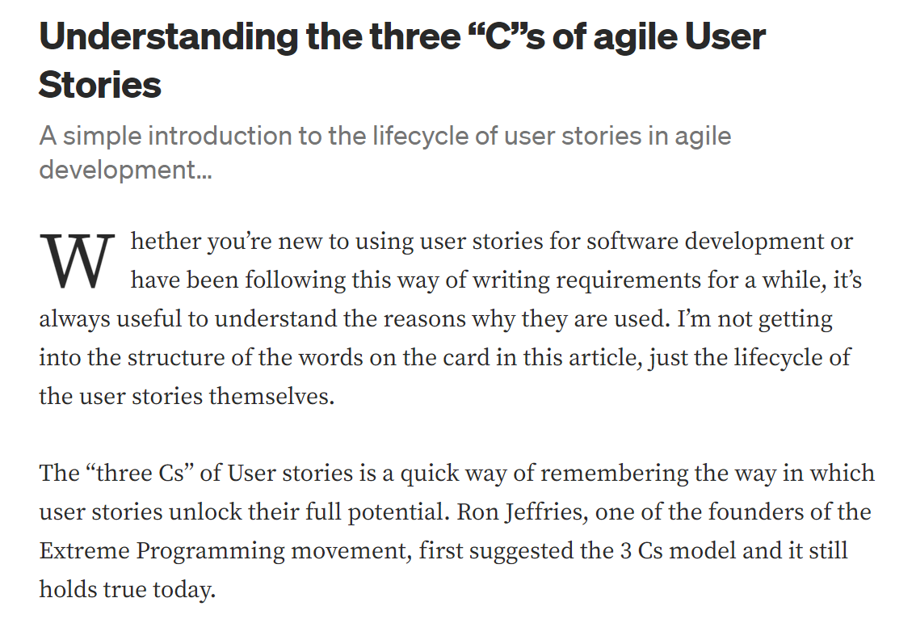
User stories – tre C
Card
Conversation
Confirmation
Kilde: medium.com
Notes:
Når man skal beskrive krav til systemet i denne metoden – benytter man et kort til å skrive på – huskeliste 3 C’er
3 huskeregler – 3C

Slide 7
Card
Hver historie skal skrives på sitt eget kort (post-it, ark, kort…)
Steg:
Som [rolle]skal jeg [hva] for å [hvorfor]
Ex.:
Som lærer skal jeg kunne legge inn karakterer på hver student for å gjøre den administrative jobben enklere
Som student skal jeg kunne levere inn oppgaver digitalt for å spare tid og kopiutgifter
Notes:
Bruk av card – illustrerer omfanget
Fokus på roller/brukere og deres forventninger til systemet

Slide 8
Som lærer ønsker jeg oversikt over ledige undervisningsrom
Som lærer ønsker jeg oversikt over hvilket undervisningsrom jeg har fått tildelt
Som lærer ønsker jeg oversikt over hvem som har levert obligatorisk oppgave slik at jeg kan lage oversikt over aktive studenter

Slide 9
Forklaring
Hvorfor mangler ofte i user stories, men er viktig å ha med så man kan prioritere
Lange brukerhistorier kan deles opp i flere deler. Skal være små, enkeltstående
Unngå tekniske detaljer. Brukerhistorier skal være fra brukerens perspektiv, og brukere flest bryr seg ikke om hvor og hvordan ting fungerer, bare det gjør det.
Brukerhistorier er bra for brukersentrert utvikling, fordi du ber brukerne spesifisere hva de ønsker at systemet skal gjøre, med egne og enkle utsagn.
Notes:
Hvorfor mangler ofte i user stories, men er viktig å ha med så man kan prioritere
Lange brukerhistorier kan deles opp i flere deler. Skal være små, enkeltstående
Unngå tekniske detaljer. Brukerhistorier skal være fra brukerens perspektiv, og brukere flest bryr seg ikke om hvor og hvordan ting fungerer, bare det gjør det.
Brukerhistorier er bra for brukersentrert utvikling, fordi du ber brukerne spesifisere hva de ønsker at systemet skal gjøre, med egne og enkle utsagn.

Slide 10
P Card
Conversation
Confirmation

Slide 11
Conversation
Produkteieren (kunden, sjefen, den som skal ha det ferdige systemet) diskuterer brukerhistoriene sammen med utvikler
Fordi tekst gir rom for tolkning, og samtale bidrar til å avklare usikkerhet.
Forklaring og ekstra informasjon legges til på kortet.
Eks: Som lærer skal jeg kunne legge inn karakterer på hver student for å gjøre den administrative jobben enklere
Tilleggsinfo: Karakterer spenner fra A-F, hvor F er stryk. Karakterer må kunne legges inn anonymt.
Notes:
User storiene danner grunnlag for kommunikasjon mellom interessentene
Viktig å etablere en samtale mellom systemeier og utvikler

Slide 12
P Card
P Conversation
Confirmation

Slide 13
Confirmation
Confirmations skal være korte, men gi nok informasjon til at utvikler vet når man har kodet ferdig
Beskriver forventninger til funksjonalitet
Brukes for testing når koding er ferdig (akseptansetest)
Skrives på baksiden av kortet
Eks: Som lærer skal jeg kunne legge inn karakterer på hver student for å gjøre den administrative jobben enklere
Confirmation: Kun tillatt å skrive inn gyldige karakterer. Feilmelding hvis lærer skriver noe annet enn A-F
Notes:
Confirm - bekrefte

Slide 14
P Card
P Conversation
P Confirmation

Slide 15
Why create user stories?
Stories keep the focus on the user.
Stories enable collaboration.
Stories drive creative solutions.
Stories create momentum.

Slide 16
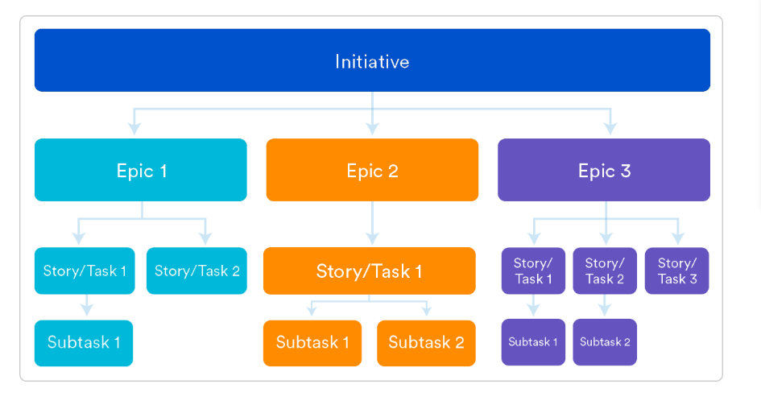
Notes:
Ved utvikling av mer komplekse systemer – kan det være behov for å organisere i epos/user stories
Et epos består da av flere user stories

Slide 17
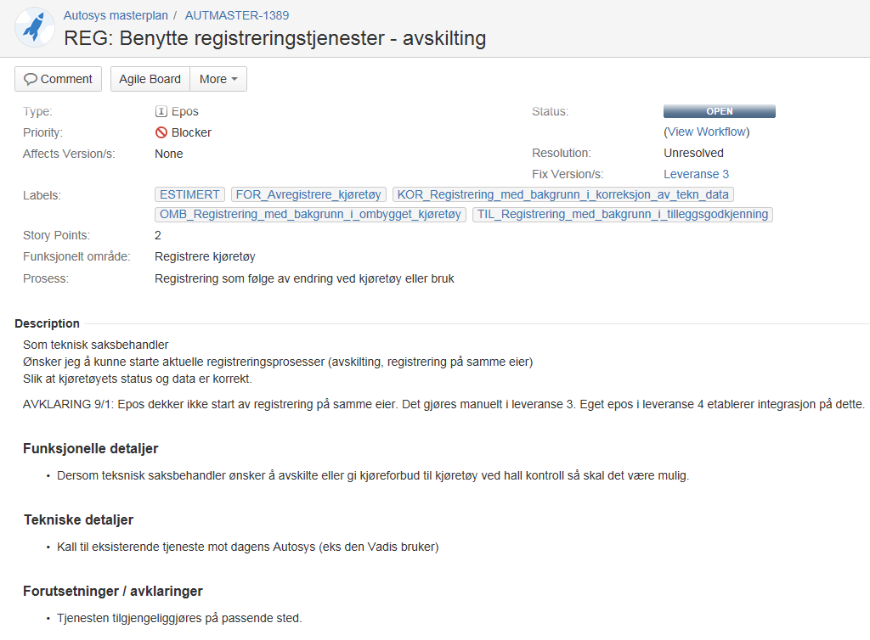
Utarbeide eposer i Jira for L3 og L4
Eksempel på epos i Jira
Notes:
Eksempel fra Statens Vegvesen

Slide 18
Story map
Brukerhistorier struktureres til en story map for å få oversikt over hele systemet
Story map representerer alt som skal gjøres før systemet er ferdig utviklet
Story map skal være prioritert. Viktige funksjoner øverst!
Notes:
En kart over brukerhistorier eller brukerhistorikart (story map^{[23]}) organiserer brukerhistorier i henhold til en fortellende flyt som presenterer det store bildet av produktet. Teknikken ble utviklet av Jeff Patton fra 2005 til 2014 for å minske risikoen for at prosjekter ble oversvømmet med svært detaljerte brukerhistorier som distraherte fra å realisere produktets hovedmål.

Slide 19
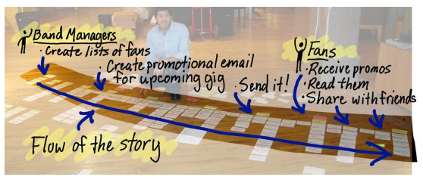
J. Patton, P. Economy: User Story Mapping: Discover the Whole Story, Build the Right Product, O’reilly (2014)

Slide 20
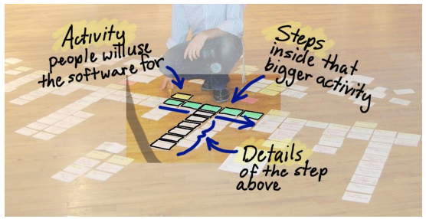
J. Patton, P. Economy: User Story Mapping: Discover the Whole Story, Build the Right Product, O’reilly (2014)

Slide 21
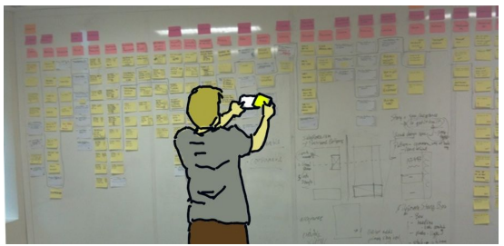
J. Patton, P. Economy: User Story Mapping: Discover the Whole Story, Build the Right Product, O’reilly (2014)

Slide 22
Sammendrag
Det finnes mange måter å modellere systemer og funksjonalitet
Ulike sider ved systemet
Ulike tilnærminger, rammeverk, «språk»
DFD - Dataflytdiagrammer
UML
Komplett rammeverk for komplekse systemer
Use case: En liten del av UML
Mer om UML 2. år
Agile modelling
Relatert til agile software development
En annerledes filosofi, andre måter å jobbe på.
User stories, story maps
Det ene ekskluderer ikke det andre, i praksis jobber man parallellt med flere av dem.
Kommer an på systemet og teamet

